Slide 1
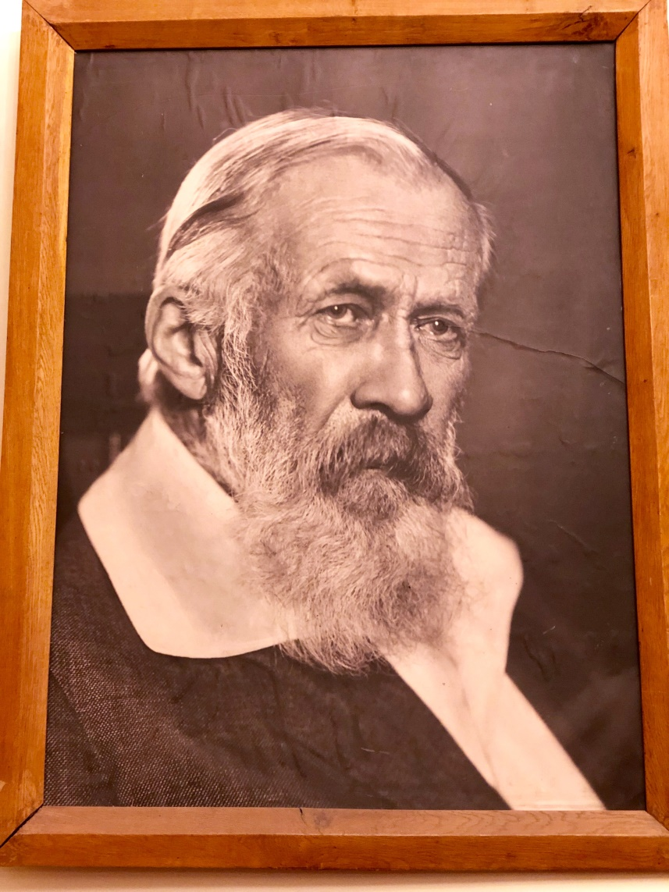
Академик В.А. Обручев – первый директор ГИН АН СССР
академик К.Е.Дегтярёв,
И.Г. Малахова
Геологический институт РАН

Slide 2
Директора Геологического института (Института геологических наук)
академик Владимир Афанасьевич Обручев | 1930-1933
академик Андрей Дмитриевич Архангельский | 1934-1939
академик Александр Николаевич Заварицкий | 1939-1941
академик Александр Евгеньевич Ферсман | 1942-1945
член-корреспондент Иосиф Фёдорович Григорьев | 1941, 1948-1949
академик Дмитрий Степанович Белянкин | 1945-1947
член-корреспондент Михаил Иванович Варенцов | 1949-1955
академик Николай Сергеевич Шатский | 1956-1960
академик Александр Вольдемарович Пейве | 1961-1985
член-корреспондент Пётр Петрович Тимофеев | 1986-1989
академик Андрей Львович Книппер | 1989-1994
академик Юрий Георгиевич Леонов | 1994-2005
д-р геол.-минерал. наук Михаил Георгиевич Леонов | 2005-2009
академик Михаил Александрович Федонкин | 2009-2018
академик Кирилл Евгеньевич Дегтярёв | с 2018 г.

Slide 3
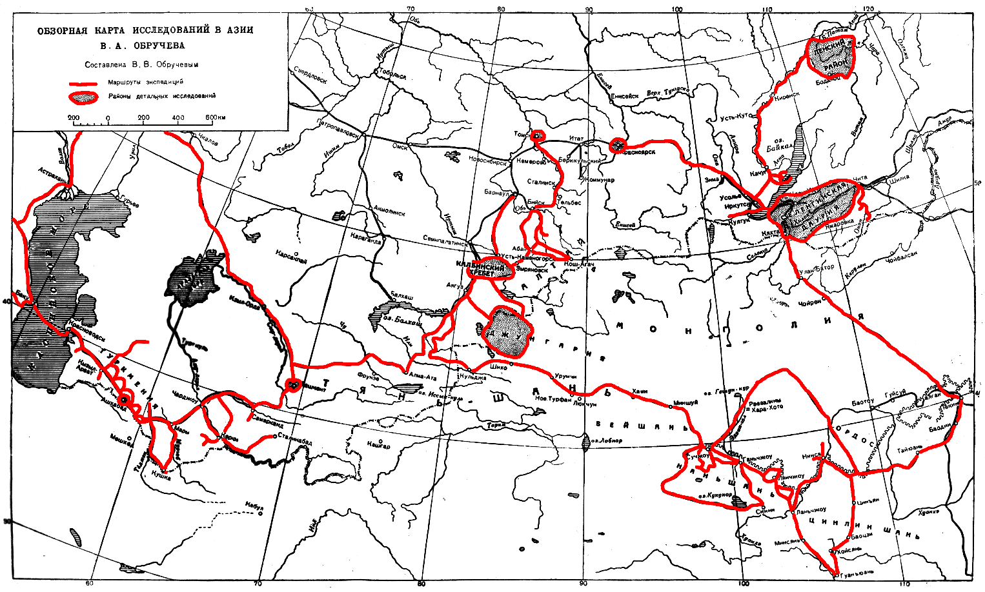
Маршруты путешествий В.А. Обручева (составитель – В.В. Обручев)

Slide 4
Закаспийская низменность / Под ред. И.В. Мушкетова. СПб.: тип. ИАН, 1890. [4], 270, [1] с. (Зап. РГО по общ. геогр.; Т. 20. №. 3). Древнепалеозойские осадочные породы долины р. Лены между станциями Качугской и Витимской. Иркутск: тип. К.И. Витковской, 1892. [4], II, 212 с. : 3 л. карт. : ил. (Зап. Вост.-Сиб. отд. РГО по общ. геогр. 1890; Т. 2. Вып. 1). Центральная Азия, Северный Китай и Нань-Шань: Отчет о путешествии, совершенном по поручению РГО в 1892-1894 гг.: В 2 т. / Под ред. И.В. Мушкетова. СПб.: тип. М.М. Стасюлевича, 1900-1901 Отчет об исследованиях 1895-1898 гг.: Орографический и геологический очерк юго-западного Забайкалья (Селенгинская Даурия): В 2 ч. СПб.: Геол. ком., 1905-1914. Геологический обзор золотоносных районов Сибири: В 3 ч. 1911-1923. Пограничная Джунгария: Отчет о путешествиях, совершенных в 1905, 1906, 1909 гг.: В 3 т. 1912-1940.

Slide 5
Sibirische Briefe / Eingeführt von P.v. Kügelgen. Leipzig: Duncker u. Humblot, 1894. VIII, 327 S. Geographische Skizze von Zentralasien und seiner südlichen Umrandung: (Geographische Ergebnisse seiner Reise von 1892-1894) // Geogr. Z. 1895. Jg. 1. H. 5/6. S. 257-285 : Kart. Aus China: 2 Bd. Leipzig: Duncker u. Humblot, 1896: Bd. 1. VIII, 262 S.; Bd. 2. VIII, 235 S. : Kart. Geologie von Sibirien. Berlin: Bornträger, 1926. XII. 573 S. : Kart. (Fortschr. Geol., Paläontol. H. 15). Die Verbreitung der Eiszeitspuren in Nord und Zentralasien // Geol. Rdsch. 1930. Bd. 21. H. 4. S. 243-283.

Slide 6
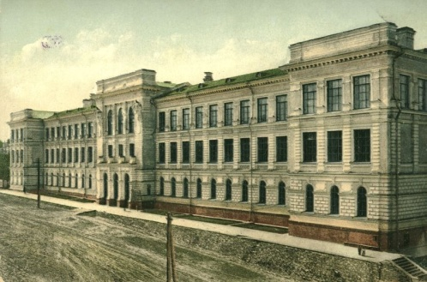
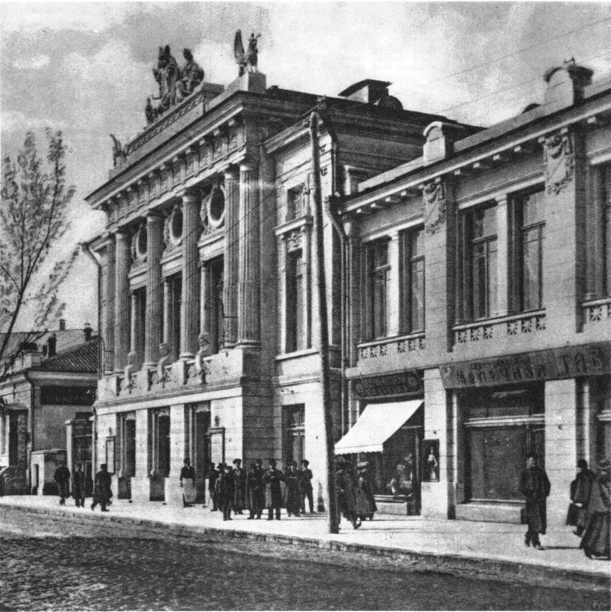
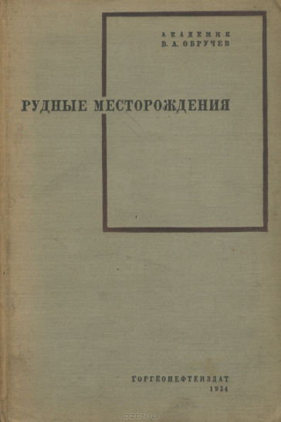
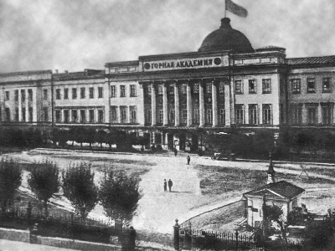
Педагогическая деятельность В.А. Обручева
Учебники
Томский технологический институт Императора Николая II (1901-1912)
Таврический университет, г. Симферополь (1918-1921)
Московская горная академия (1921-1930)
«Полевая
геология»
(1927)
«Рудные месторождения» (1928-1929)

Slide 7
Признание научных заслуг В.А. Обручева
1889 1890 1894 1901 1917 | (Императорское) Русское географическое общество Серебряная медаль Золотая медаль Премия им. Н.М. Пржевальского Константиновская Золотая медаль Почётный член | 1898, 1925 | Премия им. П.А. Чихачёва Академия наук Института Франции
1912 | Почётный член Общества любителей естествознания, антропологии и этнографии | 1910 | Почётный член Венгерского географического общества
1913 | Почётный член Московского общества испытателей природы | 1917 | Почётный член Королевского географического общества (Лондон)
1916 | Почётный член Российского минералогического общества | 1923 | Член-корреспондент Геологического общества Китая
1918 | Российская академия наук Премия Г.П. Гельмерсена | 1925 | Член Академии естествоиспытателей в Галле (Германия)
1926 | Премия имени В.И. Ленина за труд «Geologie von Siberien» (1926) | 1930 | Член Геологического общества Америки

Slide 8
Вернадский В.И., Карпинский А.П., Ферсман А.Е. Записка об ученых трудах профессора Таврического университета В.А. Обручева // Изв. РАН. Сер. 6. 1921. Т. 15. № 1/18. Проток. С. 53-55. «Предлагаемый нами к избранию в члены-корреспонденты Российской Академии Наук профессор Владимир Афанасьевич Обручев является сейчас одним из крупнейших живых исследователей Азии — ее геологии и физической географии» (С. 53).
1921 г. – выборы в состав Российской академии наук

Slide 9
Вернадский В.И., Левинсон-Лессинг Ф.Ю. Записка об ученых трудах проф. В.А. Обручева // Записки об ученых трудах действительных членов Академии наук СССР по отделению физико-математических наук, избранных 12 января 1929 г. Л.: Изд-во АН СССР, 1930. С. 117-128. «Геологические работы Обручева имеют значение не только в больших тектонических обобщениях и в геологических описаниях мало изученных или неизвестных районов – они имеют большое значение для познания петрографии и динамической геологии ˂…˃. Видное место занимают в работах В.А. Обручева его исследования полезных ископаемых, как в пределах Сибири, так и в данных им общих обзорах ˂…˃. В лице В.А. Обручева Академия наук приобретает одного из самых крупных знатоков этих важных для нашего государства дисциплин» (С. 118).
1929 г. – первые выборы в Академию наук СССР

Slide 10
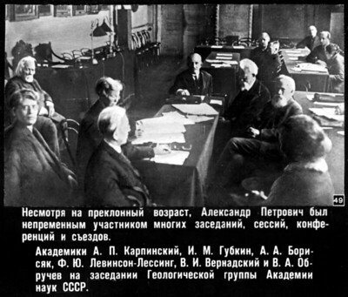
Группа реформаторов геологического направления в АН СССР
«Старые» академики
А.П. Карпинский (1889 г.)
В.И. Вернадский (1908 г.)
А.Е. Ферсман (1919 г.)
Ф.Ю. Левинсон-Лессинг
(1925)
Действительные члены
АН СССР с 1929 г.
А.Д. Архангельский
А.А. Борисяк
К.К. Гедройц
И.М. Губкин
В.А. Обручев

Slide 11
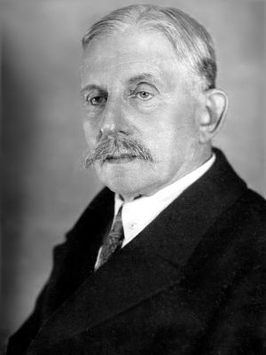
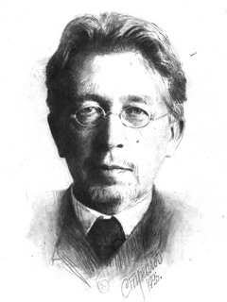
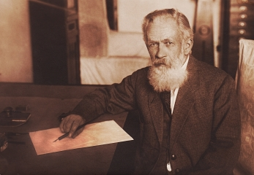
академик Ф.Ю. Левинсон-Лессинг – директор Петрографического института (ПЕТРИН) (1930-1937) академик А.А. Борисяк – директор Палеозоологического (Палеонтологического) института и музея (ПИН) (1930-1944), академик-секретарь Отделение физико-математических наук АН СССР академик В.А. Обручев – директор Геологического института и музея (1930-1933)

Slide 12
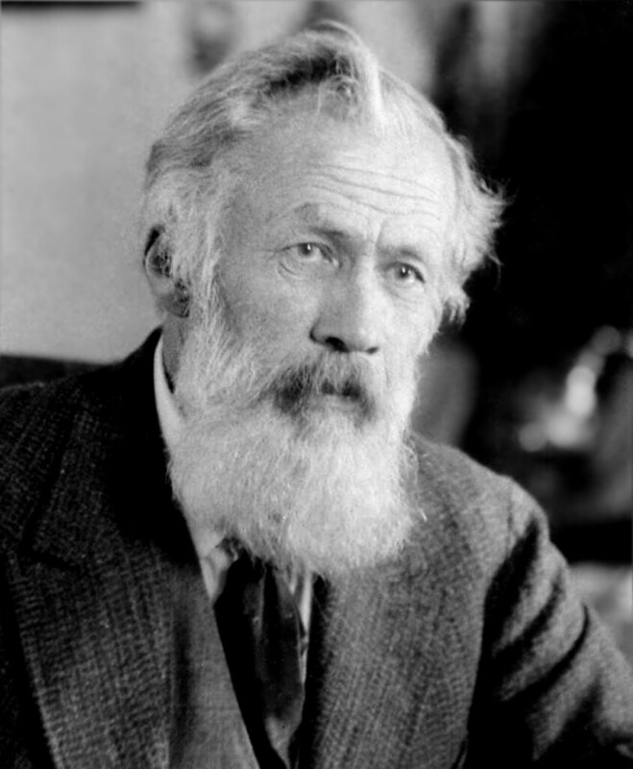
Академик В.А. Обручев (1863-1956) – директор Геологического института АН СССР
3 апреля 1930 г.–20 октября 1933 г.

Slide 13
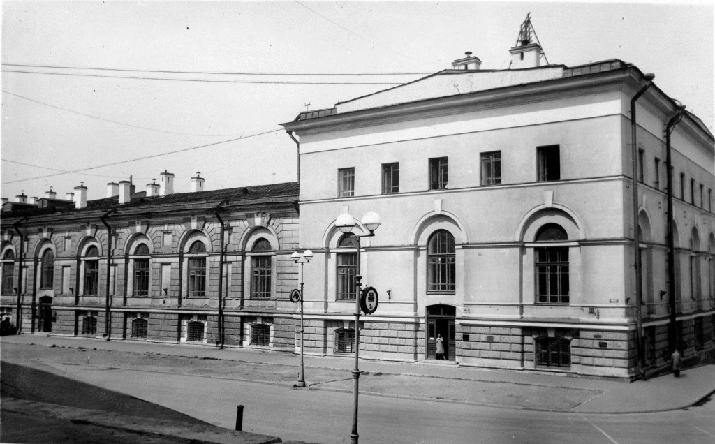
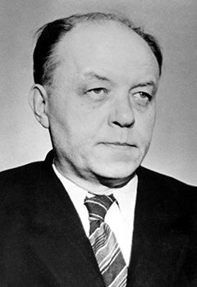
«ГИН, ПИН и ПЕТРИН – все похожи как один. Камни тут и кости там ˂…˃ ископаемый всё хлам ˂…˃. Возглавляет весь костяк академик Борисяк» (С. 66).
Адрес трёх новых институтов –
Тучкова наб., 2
Павловский Е.В. Из воспоминаний о Владимире Афанасьевиче Обручеве // К столетию со дня рождения Владимира Афанасьевича Обручева. М.: Изд-во АН СССР, 1963. С. 63-73.
Евгений Владимирович Павловский (1901-1989)

Slide 14
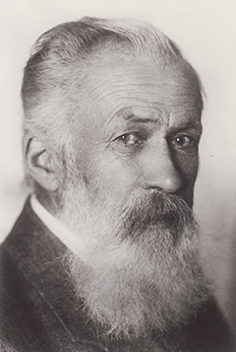
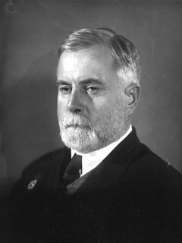
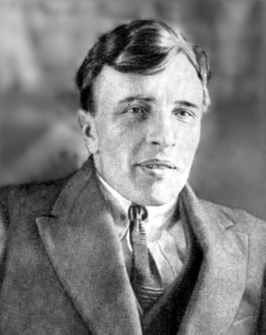
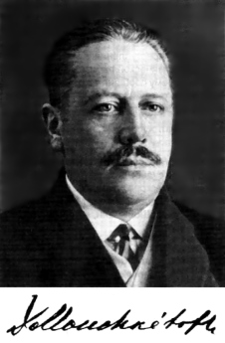
Структура ГИН с февраля 1933 г. Отдел литогенеза и полезных ископаемых – В.А. Обручев Отдел стратиграфии – Д.В. Наливкин (1889-1982) Отдел четвертичной геологии – Г.А. Бонч-Осмоловский (1890-1943) Отдел тектоники и геоморфологии – Д.И. Мушкетов (1882-1938)

Slide 15
Из стенограммы доклада акад. В.А. Обручева 19 февраля 1936 г. Геологический институт АН СССР.
«Большая производительность моего труда объясняется целым рядом благоприятных обстоятельств.
Таковы: хорошая библиотека, большая картотека, знание иностранных языков, планомерная организация работы с максимальной утилизацией рабочего времени, порядок в рабочем помещении, очень спокойные квартирные и семейные условия, хорошее здоровье.
Несмотря на мои 72 года мне приходится работать по 10 часов в сутки, иногда и больше, иногда без выходных.
И наконец, индивидуальное качество: диктофон в голове».

Slide 16
АКАДЕМИЯ НАУК СССР
1 -Т'Г 1 Г-г -.................... ■ --------
БЮЛЛЕТЕНЬ КОМИССИИ ПО ИЗУЧЕНИЮ ЧЕТВЕРТИЧНОГО ПЕРИОДА
№ 19
Посвящается академику ВЛАДИМИРУ АФАНАСЬЕВИЧУ ОБРУЧЕВУ в связи с 90-летием со дня его роэн-дения
ИЗДАТЕЛЬСТВО АКАДЕМИИ НАУК СССР
МОСКВА 1953

Slide 17
«Очерки по истории геологических знаний» (с 1953 г. – 33 выпуска)

Slide 18
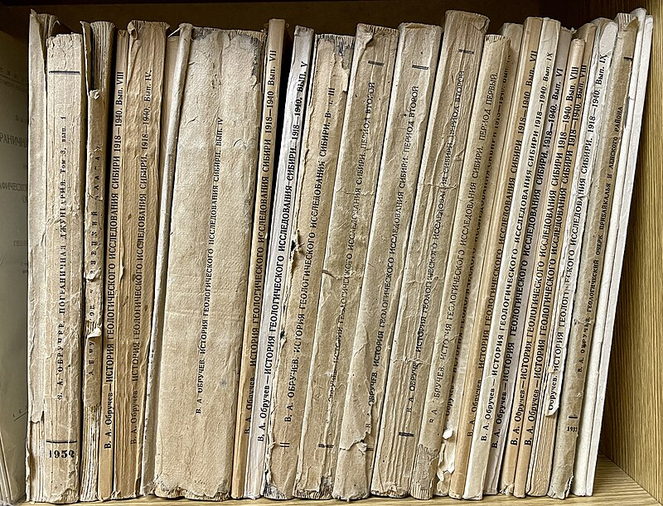
Обручев В.А. История геологического исследования Сибири: : Вып. 1-9. Л.; М. Изд-во АН СССР, 1931-1949, 1959.

Slide 19
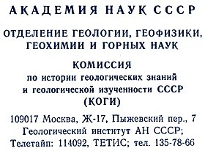
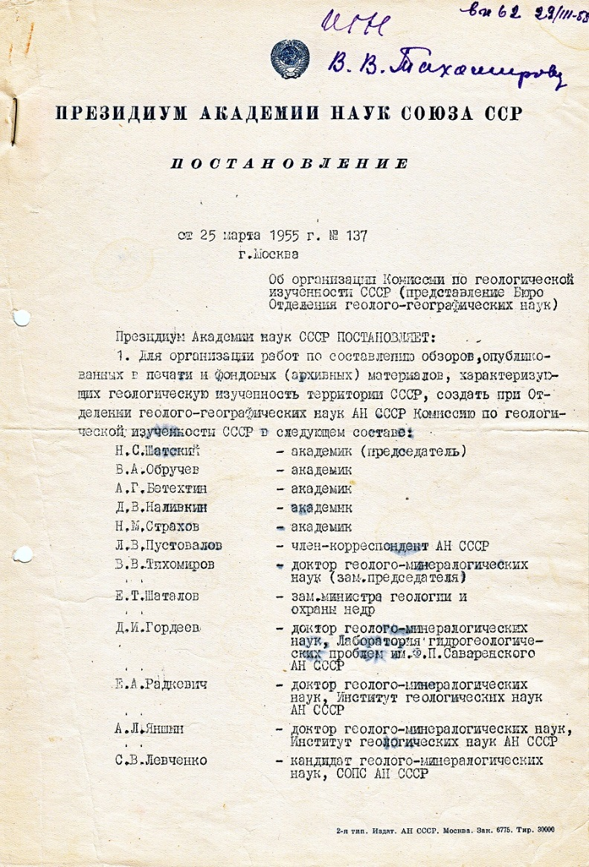
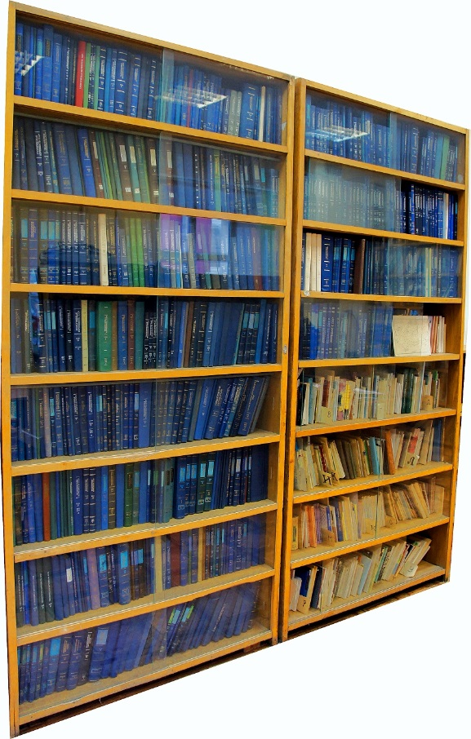
Комиссия по геологической изученности СССР (1955-1991 гг.)

Slide 20
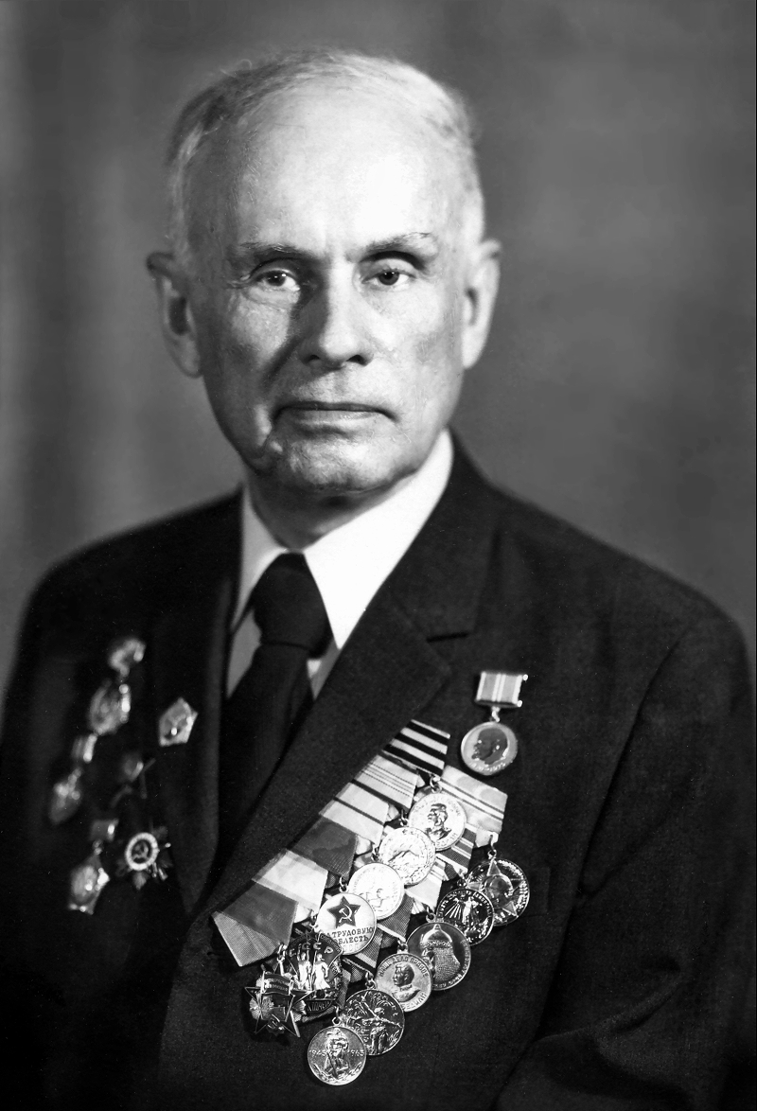
Владимир Афанасьевич Обручев и Владимир Владимирович Тихомиров в санатории «Узкое». 1953 г.
В.В. Тихомиров
ИГН (ГИН) АН СССР – с 1949 г.
член-корреспондент АН СССР – с 1981 г.

Slide 21
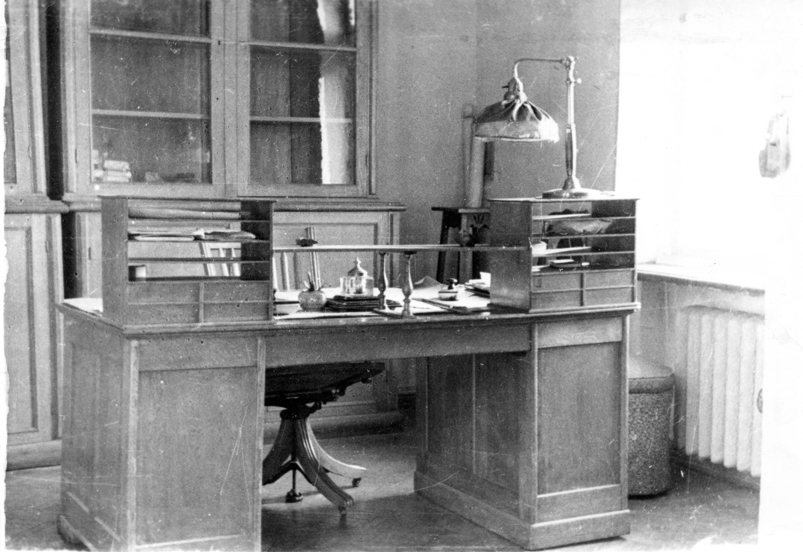
Кабинет В.А. Обручева

Slide 22
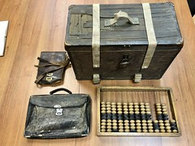
Личные вещи из кабинета В.А. Обручева

Slide 23
Иван Васильевич Мушкетов (1850-1902)
Эдуард Зюсс
[Sueß, Eduard] (1831-1914)

Slide 24
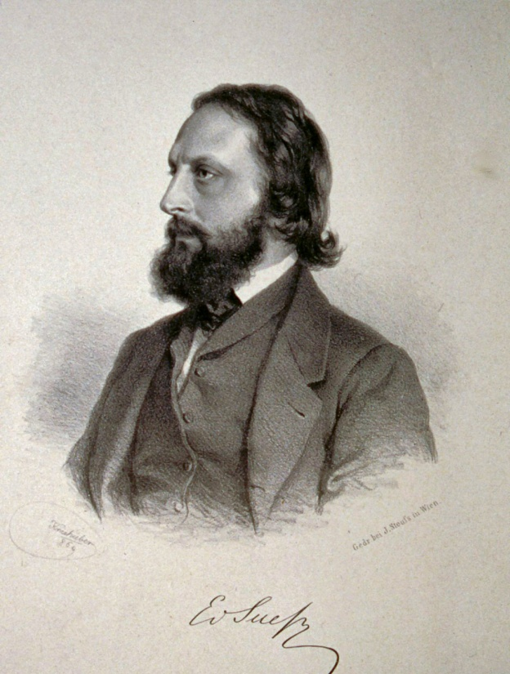
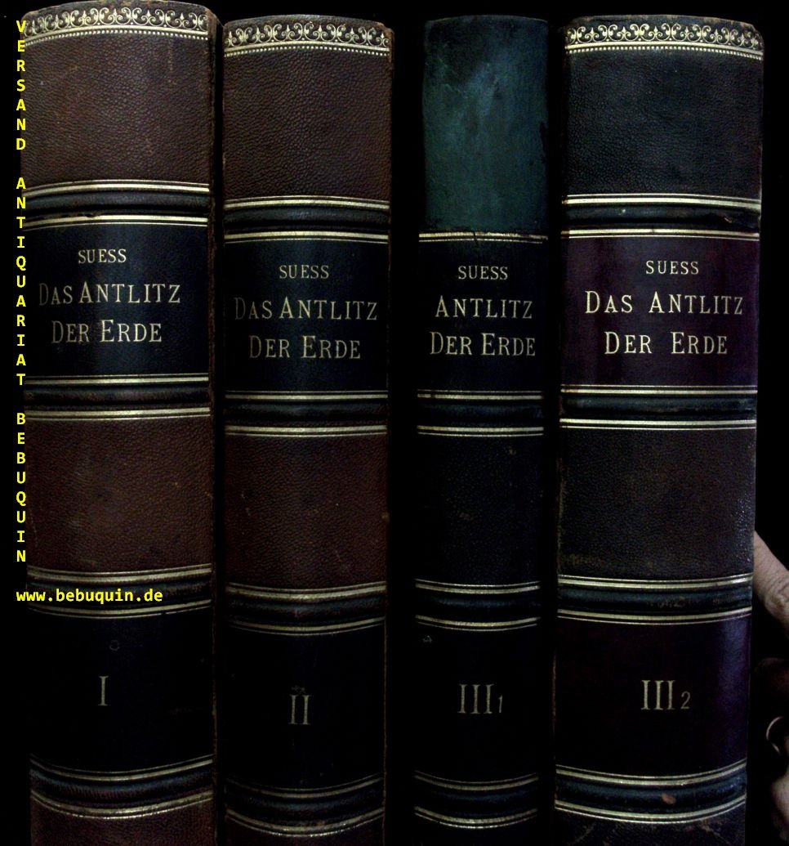
Зюсс Эдуард [Suess (Süss), Eduard] (1831-1914)
Императорская академия наук в Вене
1867 – действительный член
1890-1893 – генеральный секретарь
1893-1898 – вице-президент
1898-1911 – президент
Императорская Санкт-Петербургская академия наук
1887 – член-корреспондент
1901 – почетный член
Suess E. Das Antlitz der Erde: 3 Bd. 1883-1909: Bd. 1-3. Prag, Wien, Leipzig: F. Tempsky; G. Freytag, 1883-1909.

Slide 25
Обручев В., Зотина М. Эдуард Зюсс. М.: Журн.-газ. объединение, 1937. 232 с. Сер. ЖЗЛ; Вып. 97).

Slide 26
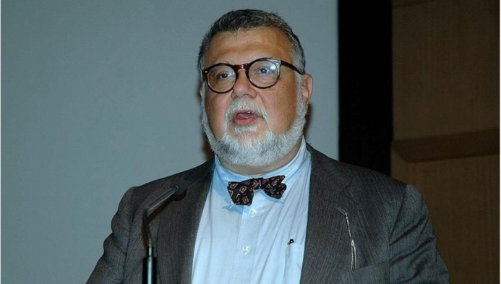
Obručev, Vladimir A. u. M. Zotina. Eduard Sueß / Aus dem Russischen übersetzt von Barbara Steininger mit einem Geleitwort von A. M. Celâl Şengör, hrsg. von T. Cernajsek & J. Seidl. Wien, 2009. 182 S. (Berich. Geol. Bundesanstalt; 63).
Şengör, Ali Mehmet Celâl. Einleitung. S. 4-16.
«Эта небольшая книга — единственная монографическая биография, написанная о Зюссе, что само по себе является поразительным фактом» (S. 8).

Slide 27
Заключение
В.А. Обручев имел богатый опыт полевых исследований, обладал широтой научных взглядов и талантом обобщений, пользовался заслуженным авторитетом научного сообщества и активно участвовал в процессе реформирования Академии наук СССР с целью расширения и углубления геологических исследований. Все это сделало его достойным претендентом на пост руководителя Геологического института АН СССР.
Основные научные направления, определившиеся в Институте под руководством В.А. Обручева, сохранились до настоящего времени – стратиграфия, литология, тектоника.
Связь В.А. Обручева с Геологическим институтом не прерывалась на протяжении всей его жизни.
Благодаря инициативам В.А. Обручева Геологический институт стал центром развития нового направления – истории геологических знаний.
Память об академике Владимире Афанасьевиче Обручеве бережно сохраняется в Геологическом институте РАН.

Slide 28
Благодарим за внимание!

